Slide 1
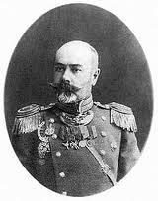
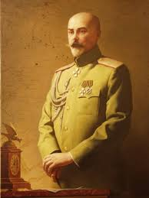
Деникин Антон Иванович(4 декабря 1872 год Лович, близ Варшавы - 7 августа 1947 года Энн-Арбор, шт. Мичиган, США)

Slide 2
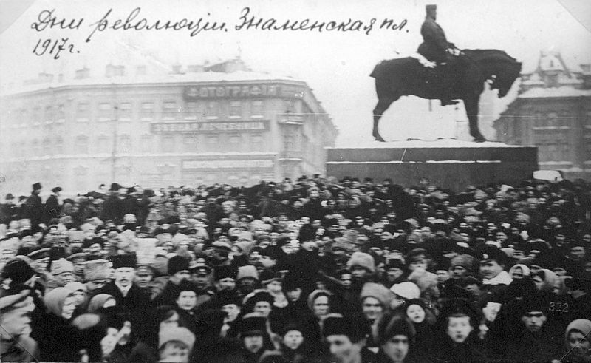
Знаменская площадь во время Февральской революции

Slide 3
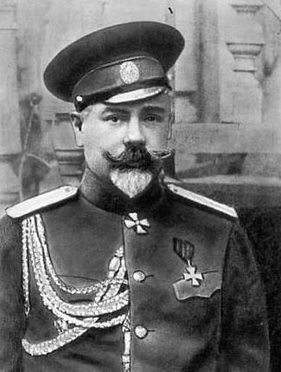
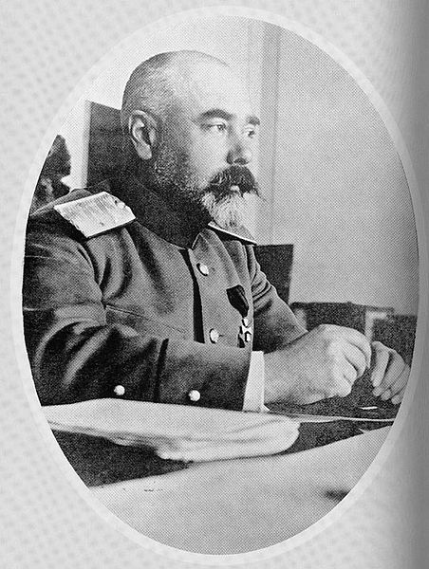
Деникин в 1917 году

Slide 4
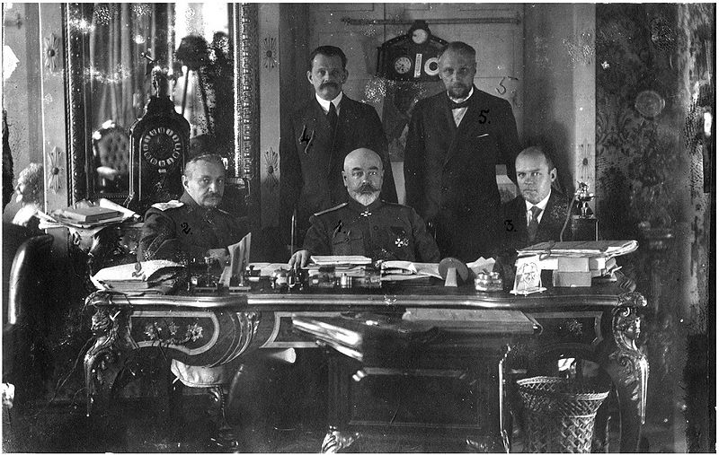
Деникин и члены его Особого совещания — правительства Юга России. Лето 1919 года, Таганрог

Slide 5
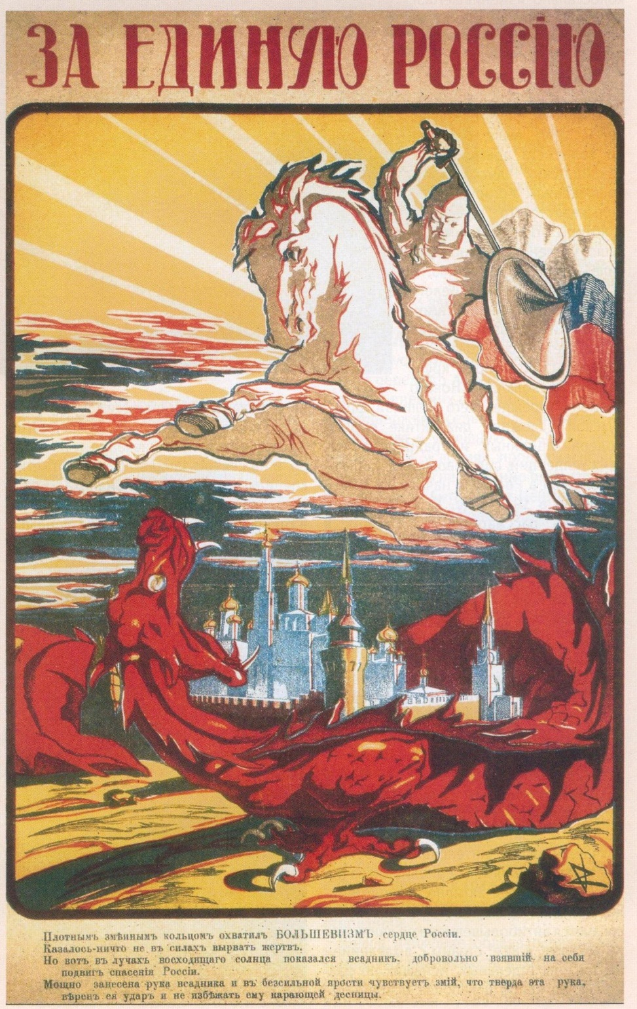
Плакат ОСВАГа(ОСВедоми́тельного АГе́нтства). 1919 год

Slide 6
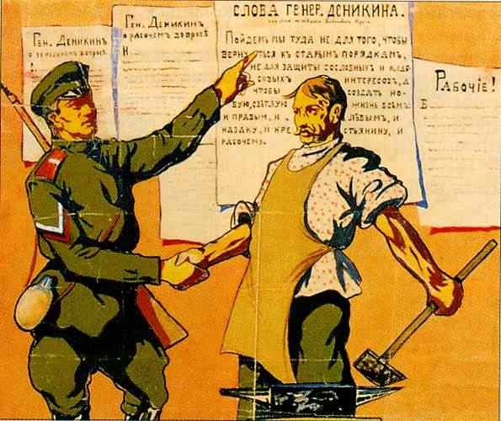
«Слова генерала Деникина по земельному и рабочему вопросам».1919 год. Агитационный плакат Харьковского отделения ОСВАГ

Slide 7
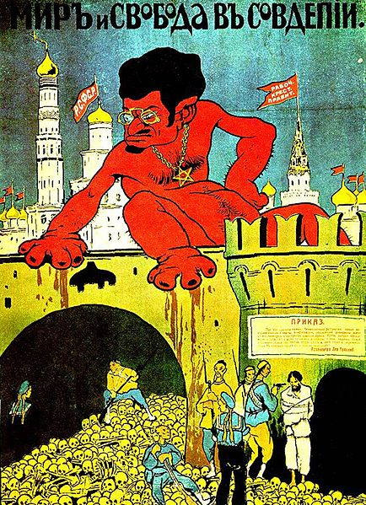
«Мир и свобода в Совдепии». Антисоветский и антисемитский плакат ВСЮР(Вооруженных Сил Южной России). Харьковское отделение ОСВАГ

Slide 8
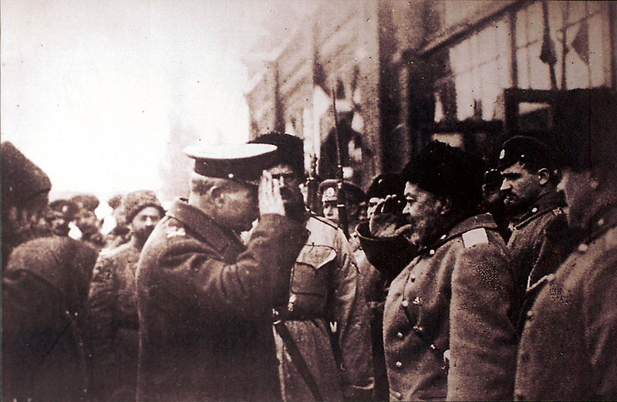
Встреча А. И. Деникина и английского генерала
Ф. Пуля, ноябрь 1918 года

Slide 9
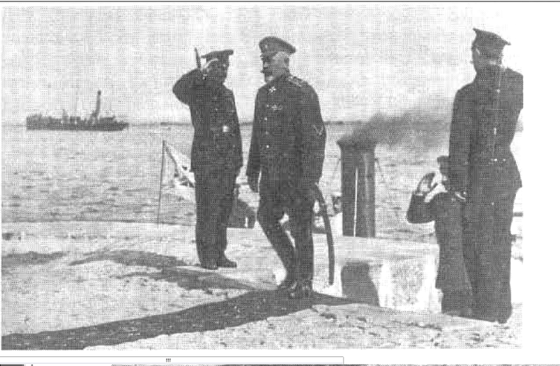
Прибытие Деникина в английскую союзническую миссию, 1919 год, Таганрог

Slide 10
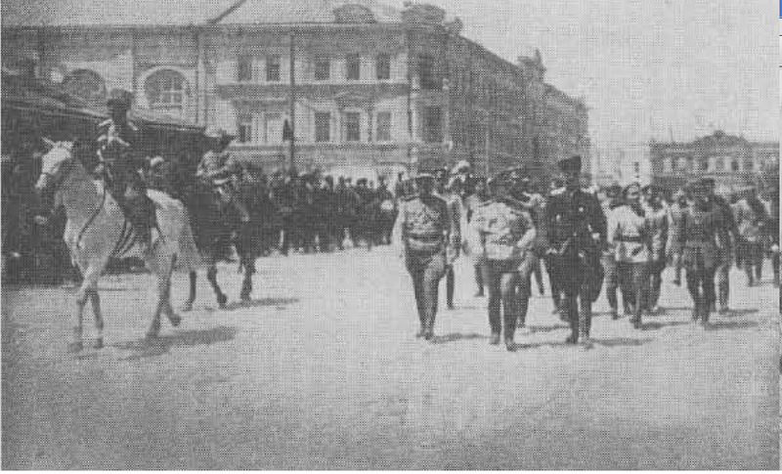
Деникин и Врангель на параде в Царицыне, 1919 год

Slide 11
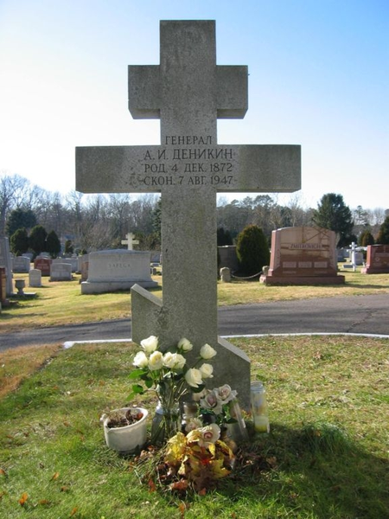
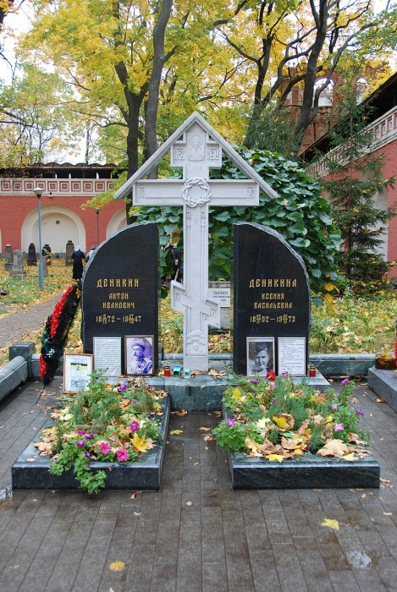
В Москве в Донском монастыре (2005—2009)
Могила в Нью-Джерси США (1952—2005)

